Slide 1
المشكلات الأساسية في الوطن العربي
الاسم

Slide 2
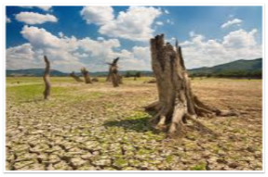
أولا المشكلات المرتبطة بالزراعة
العقبات التي تواجه الإنتاج الزراعي في الوطن العربي
عدم استغلال الأراضي الابلة للزراعة لندرة مياه الري أو تذبذب الأمطار أو قلة الأيدي العاملة
اتباع طرق الزراعة التقليدية في معظم أجزاء الوطن العربي
زحف الرمال (التصحر) و انجراف التربة
تلوث التربة نتيجة للإسراف في استخدام المبيدات الحشرية و ارتفاع نسبة الملوحة بالتربة
الرعي الجائر

Slide 3
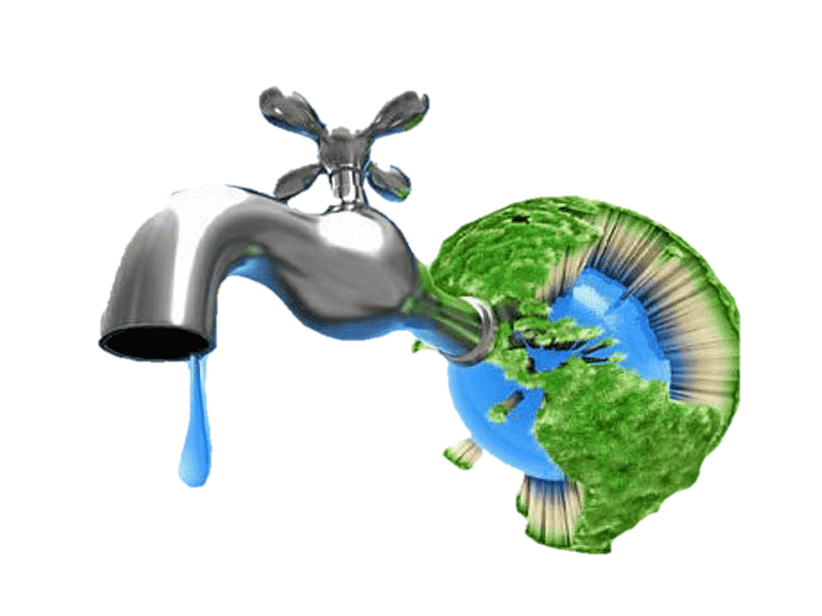
ثانيا مشاكل استثمار المياه
أسباب تدني وفرة المياه في الوطن العربي
النمو السريع للسكان الذي يشكل ضغطا متزايدا على المياه المتوفرة لكل فرد
50% من الموارد المائية في العالم العربي تأتي من خارج دوده و تتحكم فيها دول المنبع في غياب تشريعات دولية تضمن حقوقنا
الطرق التقليدية المستخدمة في استغلال المياه في معظم مناطق العالم العربي مسؤولة عن تدني نسبة المياه
الشبكات المؤهلة لنقل المياه شبكات قديمة
افتقار الدول العربية إلى برامج لإدارة المياه كما أنها لا تستخدم الأدوات الاقتصادية اللازمة لترشيد الاستخدام المتزايد من المياه

Slide 4
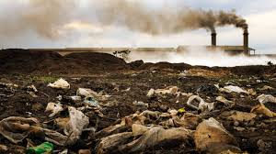
ثالثا التلوث البيئي
التلوث : هو الضرر الذي يلحق بالتربة و الهواء و الماء و يصيب التلوث عناصر البيئة من عدة مصادر للملوثات
التلوث البيئي مشكلة عالمية من أهم و أخطر المشاكل التي تواجه شعوب العالم اليوم و يتم مواجهتها على مستوى عالمي حيث عقد أكبر مؤتمر للأمم المتحدة في مدينة ريودي جانيرو بالبرازيل عام1992م وعرف باسم قمة الأرض و حضره أكثر من 100 رئيس دولة

